Slide 1
مختبر الحاسوب
المحاضرة السابعة

Slide 2
شريط المهام Task Bar
وهو من الأجزاء المهمة في النظام التشغيلي حيث يحتوي على عدة أجزاء رئيسية وهي:
  قائمة البدء (Start Menu): والتي تحتوي على عدد أمور أهمها:
    أيعاز أطفاء الحاسوب والإيعازات المتعلقة بالطاقة.
    مؤشر لأغلب البرامج الموجودة في الحاسبة.
  مؤشر لبعض البرامج التي نرغب بتشغيلها بشكل متكرر (والتي قد تضاف بشكل ألي أثناء تنصيب برنامج معين أو بإمكاننا أضافتها بشكل يدوي).
  مؤشر لجميع النوافذ المفتوحة (أما بشكل منفصل أو مجمع حسب الصنف).
  منطقة فارغة: عند عمل نقرة يمنى على المكان الفارغ من شريط المهام ستظهر مجموعة إيعازات كما مبين في الصورة أدناه:

Slide 3
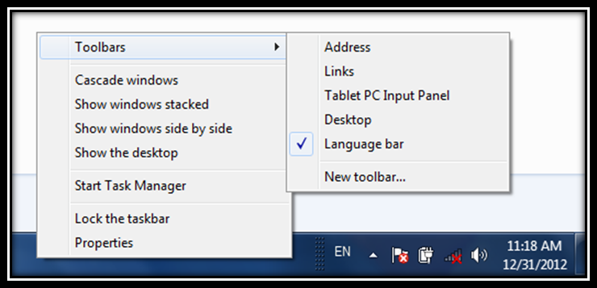

Slide 4
  Toolbars :عند الوقوف على هذا الإيعاز سوف تفتح قائمة فرعية والتي من خلالها بالإمكان إظهار وإخفاء بعض مكونات شريط المهام.
  Cascade Windows :ترتيب النوافذ بصورة متعاقبة .
  Show Windows Stacked : ترتيب النوافذ بصورة أفقية.
  Show Windows Side By Side: ترتيب النوافذ بصورة عمودية.
  Show the Desktop: عند الضغط على هذا الخيار سوف تختفي جميع النوافذ في داخل شريط المهام. بعد القيام بذلك لو قمنا بفتح نفس القائمة سوف يظهر خيار (Show Open Windows) والذي عند اختياره يتم إرجاع النوافذ إلى وضعها السابق.
  Start task Manager : حيث عند عمل نقرة يسرى عليه سوف تظهر نافذة خاصة والمبينة أدناه تمكننا من إجراء والاطلاع على الكثير من الأمور مثل أداء الحاسبة (Performance) و البرامج المفتوحة حالياً (حيث بالإمكان أجبار برنامج على الغلق في حال عدم استجابته للغلق الاعتيادي).

Slide 5
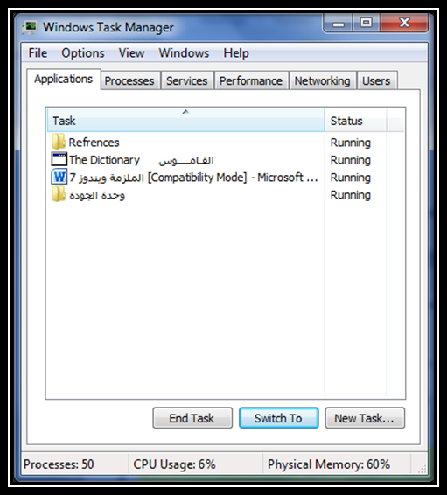

Slide 6
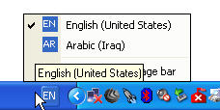
ملاحظات حول تغيير اللغة:
عادتاً ما تضاف اللغة العربية والانكليزية إلى النظام التشغيلي وبالإمكان إضافة لغات إضافية حسب الحاجة.
لتغيير اللغة من الإنكليزي إلى العربي أو بالعكس نضغط على زري (Alt) و (Shift) سوياً في وقت واحد فتتغير اللغة.
بالإمكان تغيير اللغة من خلال الضغط على مؤشر اللغة في شريط المهام في الموقع المبين في الصور أدناه:

Slide 7
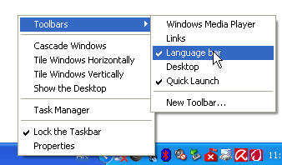
في حال كون مؤشر اللغة (Language Bar) مخفي في شريط المهام فبالإمكان إظهاره من خلال عمل (LC) في موقع الماوس المبين في الصورة أدناه:

